Slide 1
[연구소] R&D 관리시스템 구축 案
정보기술연구소
2018. 09.

Slide 2
1. R&D관리시스템 구축 개요
추진 개요
추진 배경 : ① 과제 기반 업무 확산에 따른 연구소 R&D관리 체계화 및 지식공유 니즈 증대
② R&D 운영 표준화에 따른 프로세스 정립 및 R&D과제 Life Cycle 관리 필요
구축 범위 : 총 3개 모듈 (과제관리, 활동관리, 자산관리) ※ 대시보드 : 별도 구축 예정
일정/부서 : '18.5월 ~ '18.9월(약 4개월), DT기획담당:기획/설계/운영, 솔루션연구팀:분석/설계/구축/안정화)
모듈별 추진 내역
구 분 | 구축 내역 | 주요 개선 Point | 비 고
과제 관리 | 과제현황 전반 이력 관리 | 現 주간현황 관리 → LifeCycle 관리 과제 Owner 기반 KPI 관리
활동 관리 | 업무 투명성 강화, 소통 활성화 | 객관적 업무 분배, 주요 지표 추출
자산 관리 | 연구장비 현황/이력관리 | 자산관리 체계 구축 및 이력 관리
대시보드 | 연구소 운영 현황 관리 | 정량적 실적 관리 (기존 수기취합) 의사결정 신속화(가동률, 예산 等) | 별도 구축 예정 (안정화 이후)

Slide 3
2. 시스템 구축 범위 _ 모듈별 현황
회의실 예약
회의실 사용 신청/조회
메인
사용자 Profile(My page) | 로그인/아웃
대시보드
부문 주간 회의
R&D 과제 현황
예산 현황
가동률 현황
과제 관리
타당성 Gate - 요청, 승인, 코드발급
과제 등록
과제 현황 관리 - 선택화면, Update 관리
종료 Review Board - 요청, 승인, 최종종료 승인
활동 관리
업무 내역 등록
업무 현황 조회
자산 관리
자산 등록/갱신
자산 현황 조회
구매의뢰서(연구활동예산)
자산 대여
4
1
2
3
※ 주요 핵심 모듈

Slide 4
2. 시스템 구축 범위 _ 프로세스 기준 현황
시스템 등록 구분
ERP
R&D관리
기타
과제 착수
과제 운영
과제 종료
전 사 ERP
R&D관리 | 프로 세스
 | 주요 모듈
과제등록
과제 착수
과제 품의
구매 의뢰
과제
변경
관리
PMS
관리
Billing
과제
종료
PMS
종료
구매 요청
타당성 Gate
과제 등록, 주요 지표 현행화
(주단위 갱신)
종료 Gate
과제 종료
KPI 평가
(별도 관리)
과제 종료
1
과제 관리
(타당성 Gate)
1
과제 관리 (과제 등록, 주단위 관리)
1
과제 관리
(종료 Gate, 과제 이력 조회 可)
2
활동 관리( 주단위 등록, 팀 주간회의)
3
자산 관리(구매/등록)
3
자산 관리 (대여 等)
4
부문 주간회의 공유
- 주단위 주요 사항 보고

Slide 5

3. 모듈별 구성 내역 _ ① 과제 현황 관리
타당성 Gate 발의 → 과제 운영 → 종료 Review Board까지 과제 전반에 대한 Life Cycle 관리
타당성 Gate
과제 이력 관리
종료 Gate
1
2
3
프로세스
기
존
메일/유선 등 수기 요청 (일정 等)
Gate 추진일자 별도 통보
코드 수기 채번
과제 이력 개별 관리
(엑셀, 레드마인 等)
주간회의 내역 별도 구성
의결서 外 별도 과제 종료 X
변
경
Gate요청→승인 전단계 시스템화
시스템 코드 채번 자동화
주요 핵심 지표 등록/Update
- 주단위 현행화 관리
과제 기초 Data 자동 반영
Gate 後 시스템 內 종결 처리
과제 이력 현행화 관리
주요
등록
내역
과제 유형
Gate 심의 요청일
투자 예산
투입 인력 및 MM
WBS
과제 목표
기타
사항
결재선 관리 (사전지정 必)
사내 ERP 시스템과 동기화 必
(투자예산, PM, 투입MM, 일정 等)
결재선 관리 (사전지정 必)

Slide 6
3. 모듈별 구성 내역 _ ② R&D 활동 관리
개인 업무 활동 이력을 기반으로 부서단위 주간보고 시행 (現 부서별 주간보고형태 다양화)
활동 내역 등록
주간 업무 공유(팀)
주간 회의(부문)
1
2
3
프로세스
기
존
부서별 별도 관리
부서별 별도 템플릿 진행
별도 내역 등록
변
경
업무 유형별 내역 등록 (공유 체크)
(주단위 가중치 적용)
부문 주간회의 시 공유할 사항
별도 체크(이관)
R&D과제 내역 외 별도 사항 등록
※ 1일 : 20%, 5일 : 100%
주요
등록
내역
업무유형별 주단위 등록
- 총 업무 유형 : 12종
기획/제안일 경우 고객사 선택 必
기타
사항
주단위 등록 업무의 합 : 100%
이전 미등록 내역이 있을 경우
먼저 등록해야 금주 등록 가능

Slide 7
3. 모듈별 구성 내역 _ ③ 자산 관리
자산 구매/현황 조회, 이력 관리 등을 통한 자산 운영/관리 효율성 강화, 연구활동예산 內 자산구매 신속화
자산 등록/조회
자산이관/대여
구매의뢰신청서
1
2
3
프로세스
기
존
부서별 별도 관리
(관리방식 상이, 템플릿 미흡)
수기 이력관리 (담당자 주관)
엑셀 템플릿 內 등록 및 결재
변
경
품의 後 자산 구매 시 등록
- HW, SW, R&D산출물 等
코드부여 통한 자산 이력 관리
자산이관 대여가능 여부 설정
자산대여 신청서 작성/관리
자산/비용처리 간소화
(연구활동 예산으로 구매 時 적용)
주요
등록
내역
자산명, 모델변호, 구입가격,
취득형태, 관리담당자 等
대여자 정보 입력, 오프라인 서명
구매 요청 내역 등록
→ 오프라인 결재
기타
사항
자산기준에 부합하는 경우만 해당
- 100만원 이상, 1년이상 내구성,
Prototype 포함, 단순 기자재 제외
자산이관 및 손망실에 대한 내역은 “정” 담당자에게 귀속
각 부서 부문기획담당 합의 진행
※ 소모성비품, 각종 수수료 제외

Slide 8
R&D관리시스템 사용자 매뉴얼
정보기술연구소 DT연구센터
2018. 09.

Slide 9
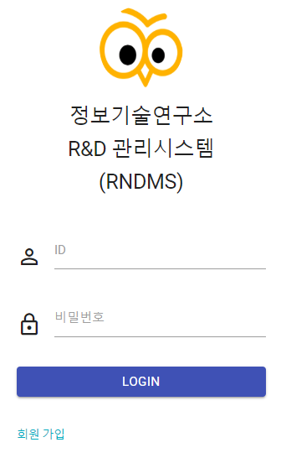
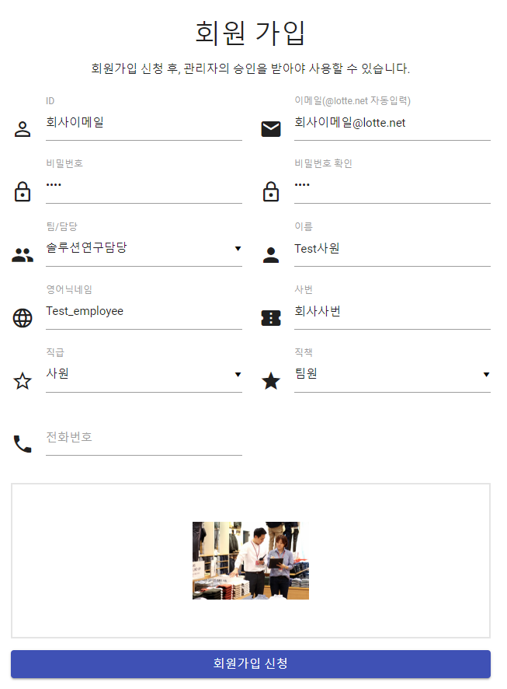
Ⅱ R&D수행/운영–1. 프로세스 정립
1. 회원가입
매뉴얼 | 회원가입 신청 → DT기획 담당 승인 (가입 시 개인 업로드 사진 必)
경로 | 로그인 화면 – 회원가입 | 기능 | 회원가입
Description
# | - 회원 가입 화면
1 | - 회원 가입 클릭
2 | - 본인 사진 업로드 (연구소 인원이 알 수 있는 사진 必)
2
1

Slide 10
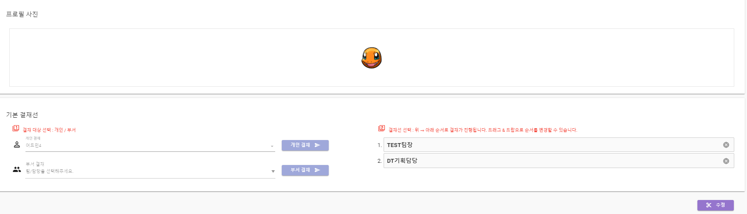
Ⅱ R&D수행/운영–1. 프로세스 정립
2. 기본설정 _ 결재선
매뉴얼 | 타당성 게이트, 연구기자재신청 等 결재를 위한 결재선 先지정, DT기획담당 최종 결재권자 必
경로 | 메인 화면 – 프로필 – 수정(우측 밑) | 기능 | 개인 결제 선 지정
Description
# | - 결재선 지정
1 | - 수정 클릭
2 | 결재선 지정(DT기획담당 必) 드래그를 통한 결재순서 지정
2
1

Slide 11
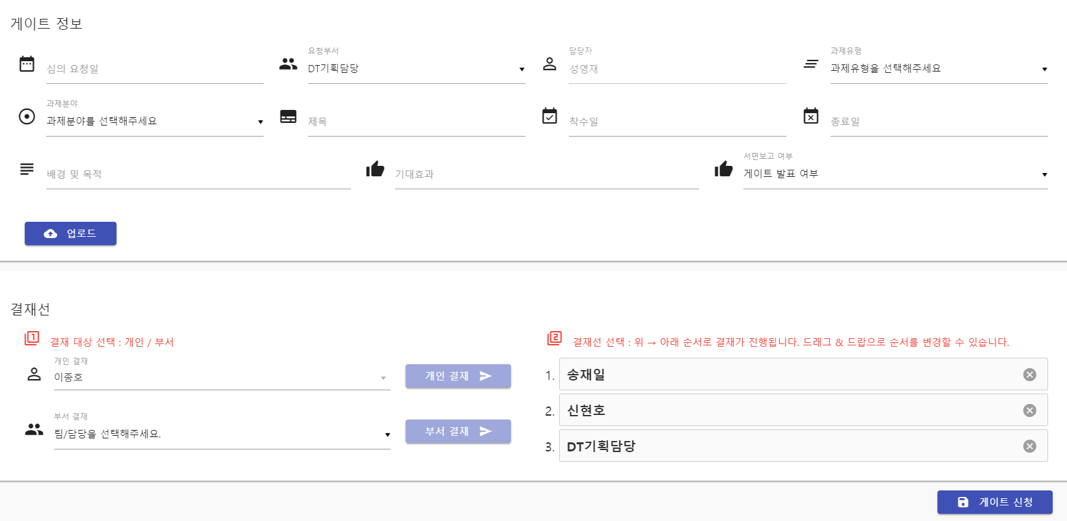
Ⅱ R&D수행/운영–1. 프로세스 정립
3. 과제관리 _ 타당성 게이트 등록
매뉴얼 | 과제 등록을 위한 타당성 게이트 등록
경로 | 과제관리 – 타당성 게이트 등록 | 기능 | 타당성 게이트 신청
Description
# | - 타당성 게이트 등록
1 | - 본인 희망 게이트 신청일
2 | 과제 분야 및 유형 선택
3 | - 과제 예상 착수일 및 종료일 설정
4 | - 타당성게이트 발표 파일 업로드
5 | 타당성 게이트 발표 여부 → 오프라인 발표 예정 → 서면 보고 완료(부문장 결제 必)
6 | 게이트 신청(해당 결재선 상신) → 최종 결재 전 수정時 결재선 Reset
1
2
2
3
3
5
4
6

Slide 12
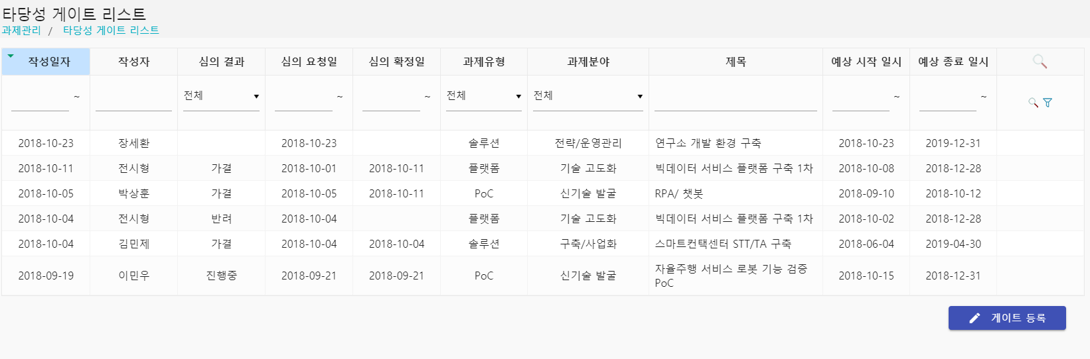
Ⅱ R&D수행/운영–1. 프로세스 정립
3. 과제관리 _ 타당성 게이트 리스트
매뉴얼 | 과제 등록을 위한 타당성 게이트 리스트 관리(개인: 개인 신청 리스트, 보임자: 해당 팀·담당 게이트 신청 리스트)
경로 | 과제관리 – 타당성 게이트 리스트 | 기능 | 타당성 게이트 리스트 관리, 상태 확인, 타당성 게이트 발표 날짜 확인
Description
# | - 타당성 게이트 관리
1 | 진행중 → 미결재 보류 → 수정 後 재 상신 가결 → 과제 등록
2 | 타당성 게이트 발표 일시 모든 결재선자 결재 후 DT기획에서 배정
2
1

Slide 13
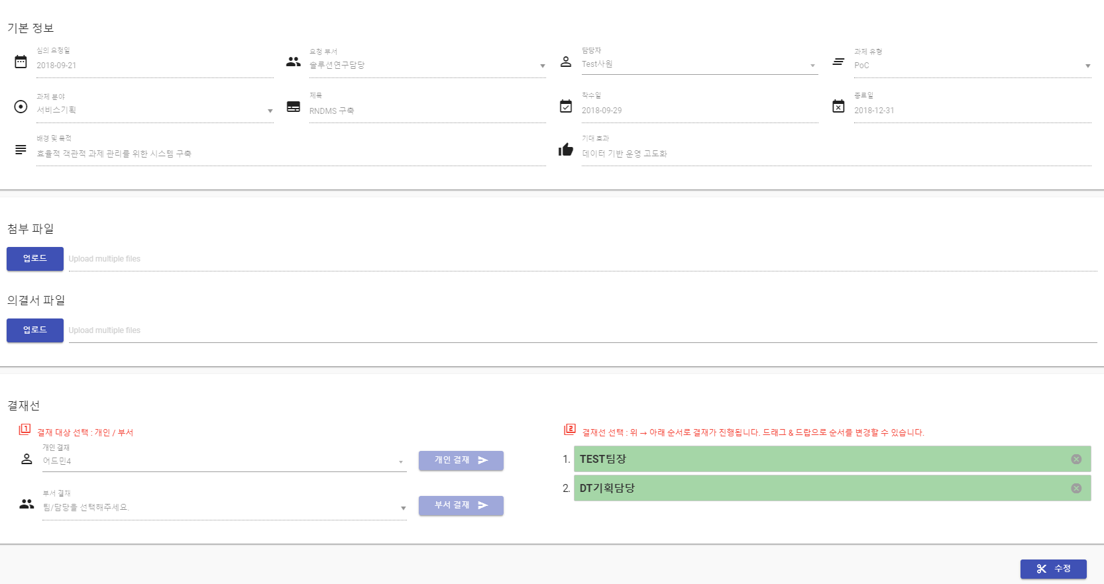
Ⅱ R&D수행/운영–1. 프로세스 정립
3. 과제관리 _ 타당성 게이트 리스트
매뉴얼 | 타당성 게이트 결재선 상태 확인 및 결재자 결재
경로 | 과제관리 – 타당성 게이트 리스트 – 게이트 신청 과제 클릭 | 기능 | 타당성 게이트 결재선 상태 확인
Description
# | - 타당성 게이트 관리
1 | 결재선 상태 확인 결재자 결재時 색으로 표시
2 | 타당성 게이트 의결서 파일 업로드 (DT기획담당)
2
1

Slide 14
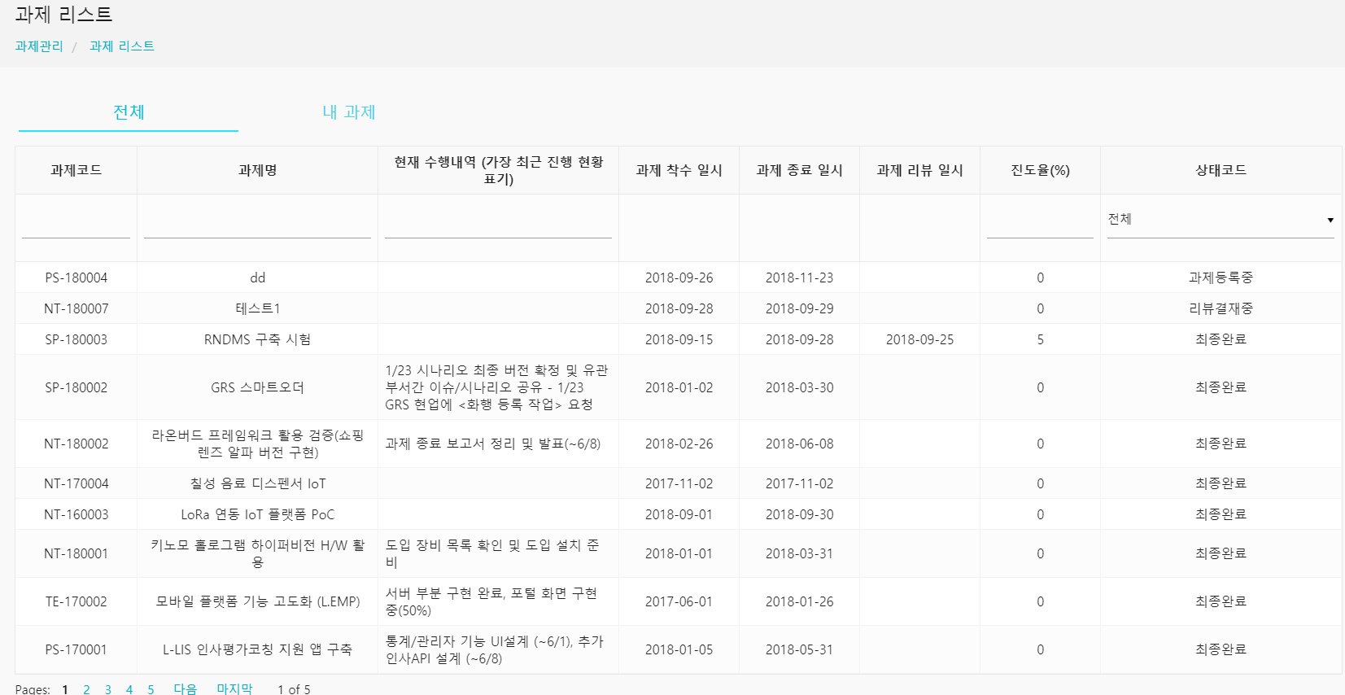
Ⅱ R&D수행/운영–1. 프로세스 정립
3. 과제관리 _ 과제리스트
매뉴얼 | 타당성 게이트 가결 時 자동 과제 등록 → 과제 상세 내용 등록 必
경로 | 과제관리 – 과제 리스트 | 기능 | 과제 리스트 확인
Description
# | - 과제 리스트
1 | 과제등록중 時 상세 과제 등록 必
2 | 연구소 과제 등록 현황 확인 클릭 時 상세 내역 확인 가능
3 | - 내 과제 선택 時 내가 속해있는 과제 리스트만 디스플레이
3
1
2

Slide 15
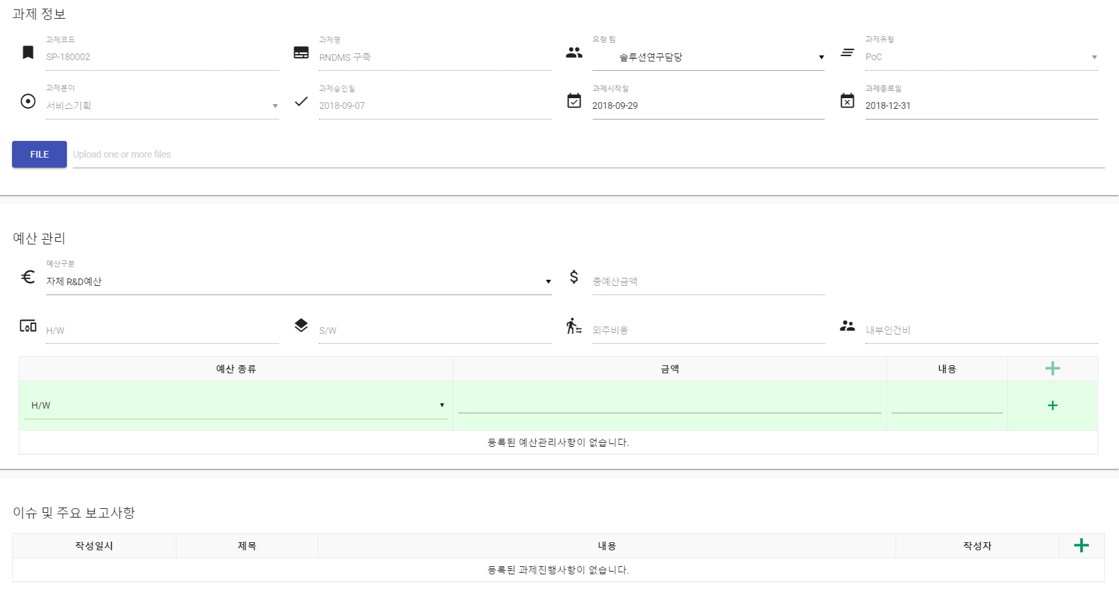
Ⅱ R&D수행/운영–1. 프로세스 정립
3. 과제관리 _ 과제 상세 내용 등록/수정(1/2)
매뉴얼 | 타당성 게이트 가결 時 자동 과제 등록 → 과제 상세 내용 등록 必
경로 | 과제관리 – 과제 리스트 – 과제 선택 – 과제 수정 | 기능 | 과제 리스트 확인
Description
# | - 과제 수정
1 | H/W, S/W,외주비용 등 예산 사용 時 입력 내부인건비 : 인력 MM 추가 時 자동 계산
2 | + 선택 후 사용 내역 입력 → 실제 예산 집행시 입력(현금주의 회계 처리)
3 | - 과제 관련 이슈 및 주요 보고 사항 입력, 주간 업무 보고에 반영
1
2
3

Slide 16
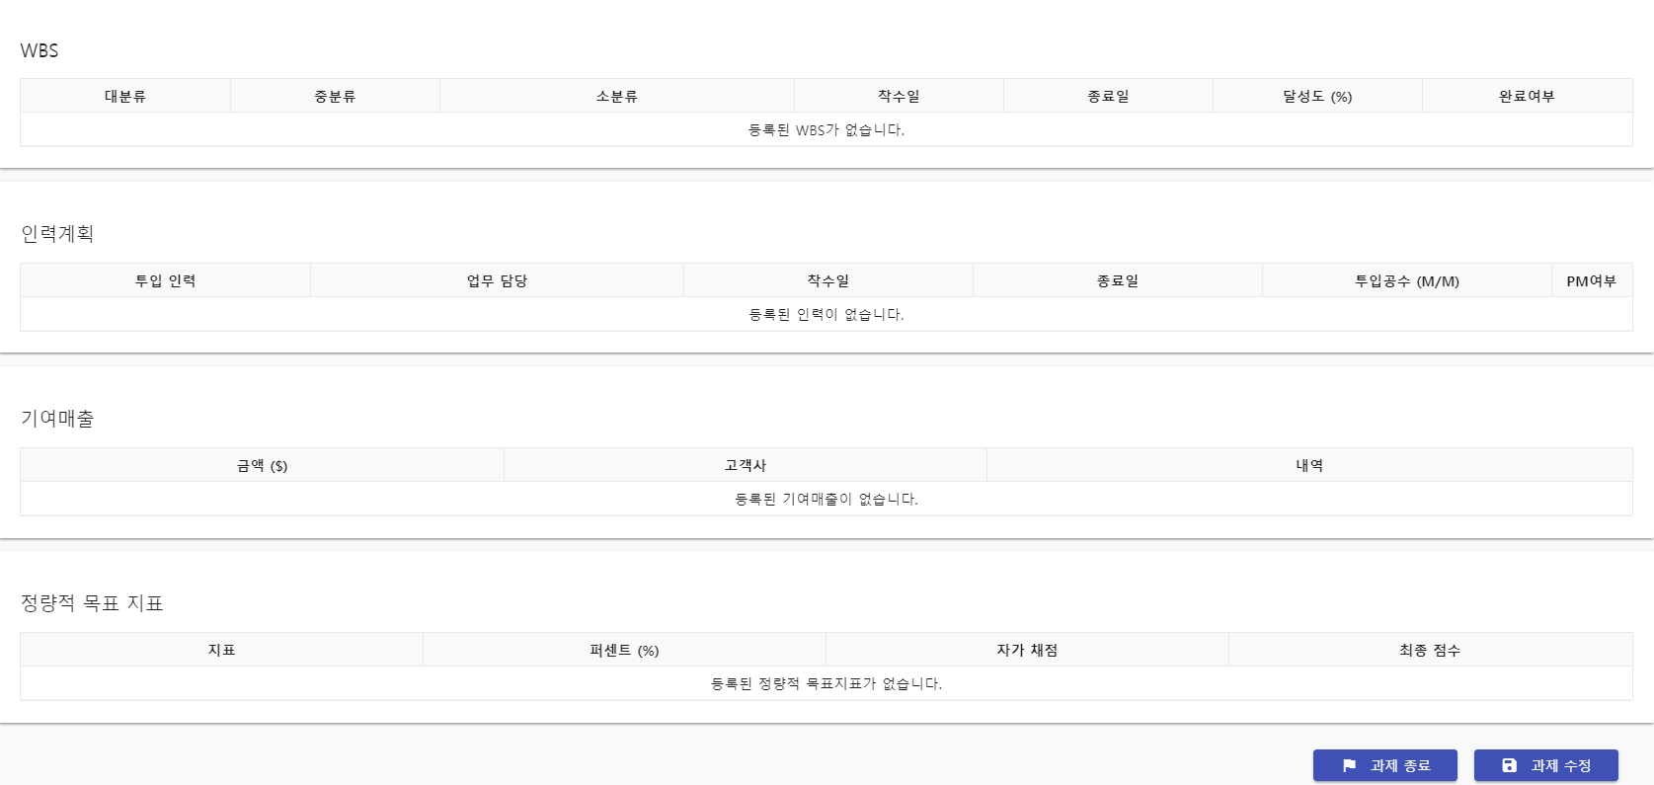
Ⅱ R&D수행/운영–1. 프로세스 정립
3. 과제관리 _ 과제 상세 내용 등록/수정(2/2)
매뉴얼 | 타당성 게이트 가결 時 자동 과제 등록 → 과제 상세 내용 등록 必
경로 | 과제관리 – 과제 리스트 – 과제 선택 – 과제 수정 | 기능 | 과제 상세 내용 등록 및 수정
Description
# | - 과제 수정
4 | 상세 WBS 수립 및 달성도 배정 (합계 100) 완료 時 WBS 완료 여부 체크 → 완료여부 체크時 해당 WBS 달성도 만큼 진행율 상승
5 | 해당 과제 투입 인력 입력 입력 인력 기반 내부 인건비 자동 산정 PM여부 선택 時 해당 과제 선택된 PM에게 과제 이관
6 | 타당성게이트 통과 후 수립된 정량적 목표 지표 입력 과제 종료 時 자가 채점
4
5
6

Slide 17
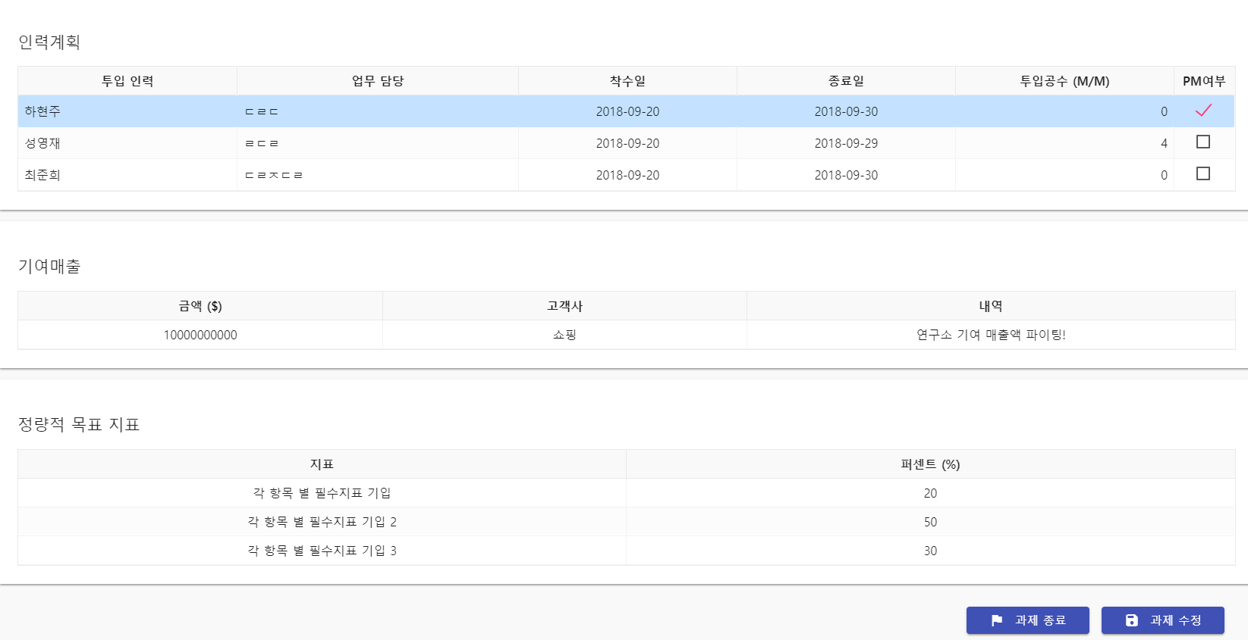
Ⅱ R&D수행/운영–1. 프로세스 정립
3. 과제관리 _ 과제 종료 신청(1/3)
매뉴얼 | 예산, 인력, 기여 매출, 정량적 목표 지표 等 세부 사항 확인 후 과제 종료 신청
경로 | 과제 관리 – 과제 리스트 – 과제 선택 – 과제 종료 | 기능 | 과제 종료 신청
Description
# | - 과제 수정
1 | 과제 상세 내용 확인 後 PM이 과제 종료 신청
1

Slide 18
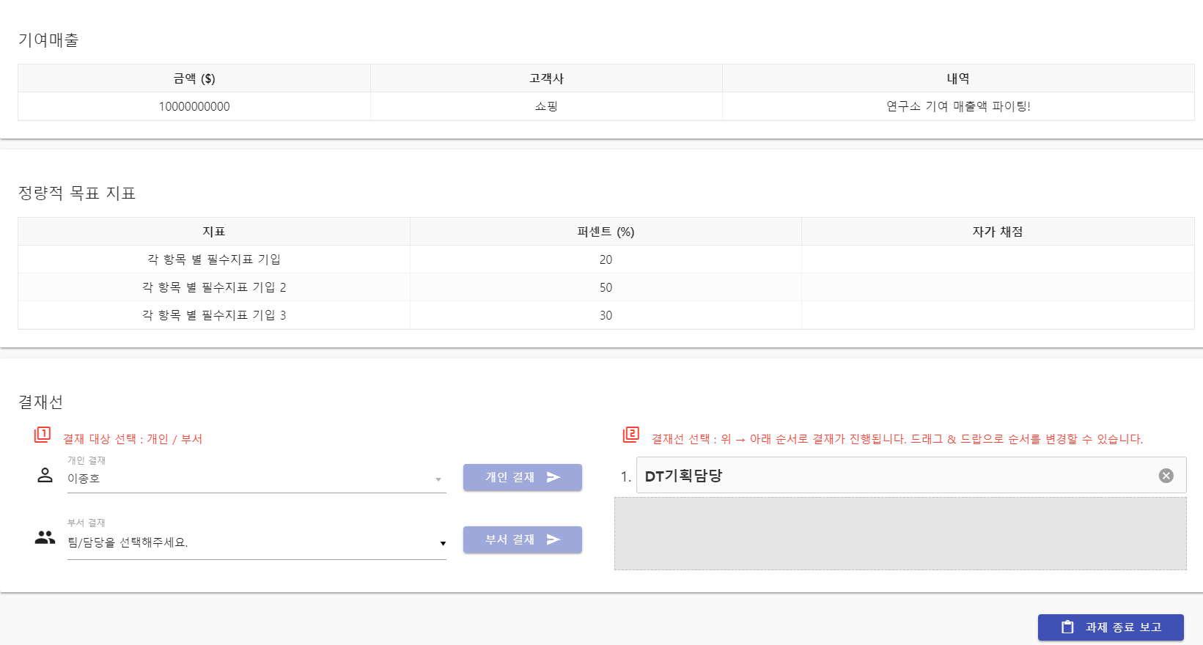
Ⅱ R&D수행/운영–1. 프로세스 정립
3. 과제관리 _ 과제 종료 신청(2/3)
매뉴얼 | 예산, 인력, 기여 매출, 정량적 목표 지표 等 세부 사항 확인 후 과제 종료 신청
경로 | 과제 관리 – 과제 리스트 – 과제 선택 – 과제 종료 | 기능 | 과제 종료 신청
Description
# | - 과제 수정
1 | 과제 수정 → 자가 채점 입력
2 | 결제선 지정 後 과제 종료 보고 클릭(해당 팀 보입자 – DT기획담당)
1
2

Slide 19
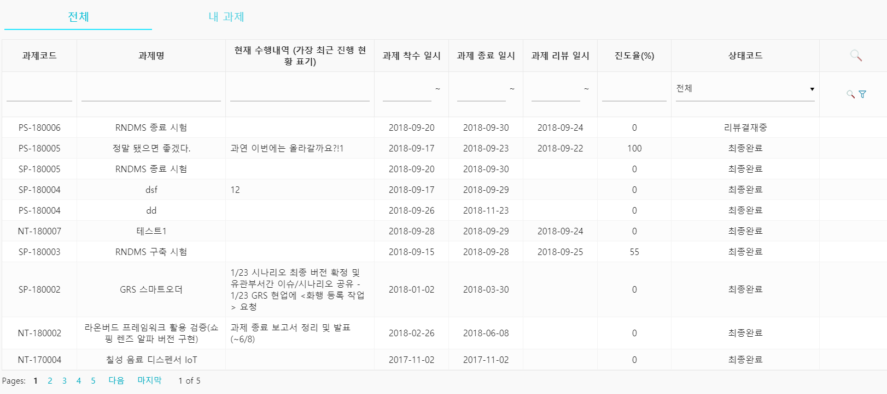
Ⅱ R&D수행/운영–1. 프로세스 정립
3. 과제관리 _ 과제 종료 신청(3/3)
매뉴얼 | 예산, 인력, 기여 매출, 정량적 목표 지표 等 세부 사항 확인 후 과제 종료 신청
경로 | 과제 관리 – 과제 리스트 – 과제 선택 – 과제 종료 | 기능 | 과제 종료 신청
Description
# | - 과제 수정
1 | - 결제선 결제 후 DT기획담당에서 종료리뷰일자 배정
2 | 종료 리뷰 후 가결 時 ‘최종완료’ 보류 時 ‘과제 일정 종료’ 부결 時 ‘최종 부결’ → 알림 메시지 발송
1
2

Slide 20
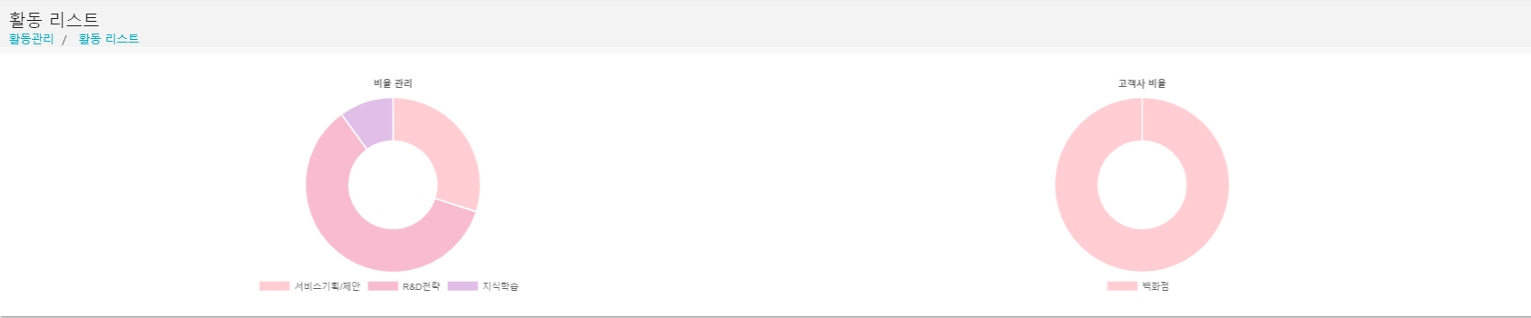
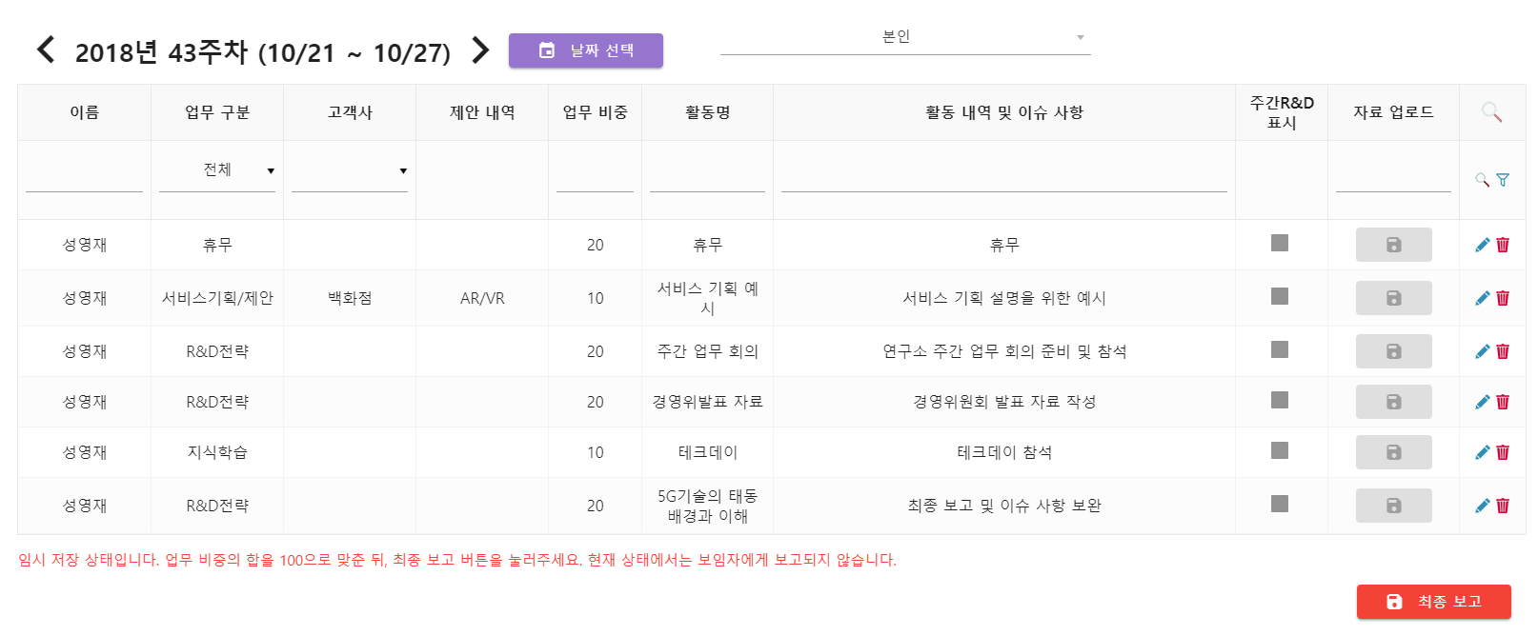
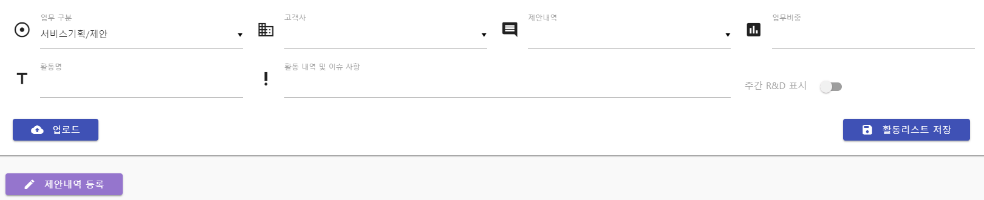
Ⅱ R&D수행/운영–1. 프로세스 정립
4. 활동관리 _ 활동 리스트
매뉴얼 | 주간 활동 내역 및 업무 배분 비율 입력
경로 | 활동관리 – 활동 리스트 | 기능 | 주간 활동 리스트 확인
Description
# | - 과제 수정
1 | 주간 활동 내역 비중 입력 업무 비중의 합은 100이 돼야함
2 | 업무 구분 서비스기획/제안 선택 時 고객사 필수 입력 제안 내역의 경우 제안 리스트에서 선택, 제안 내역이 없을 경우 등록
3 | 휴무의 경우 1일에 비율 20% 입력, 반차의 경우 10% 입력
4 | - 주간 R&D 표시 선택時 부서 주간 R&D에 디스플레이
5 | 관련 자료 업로드 필요時 업로드
6 | - 활동리스트 저장 時 해당 업무 내용 임시 저장
7 | - 최종 보고 클릭 必(해당 업무 내역 보임자 보고 및 최종 저장)
3
1
7
2
4
5
6

Slide 21
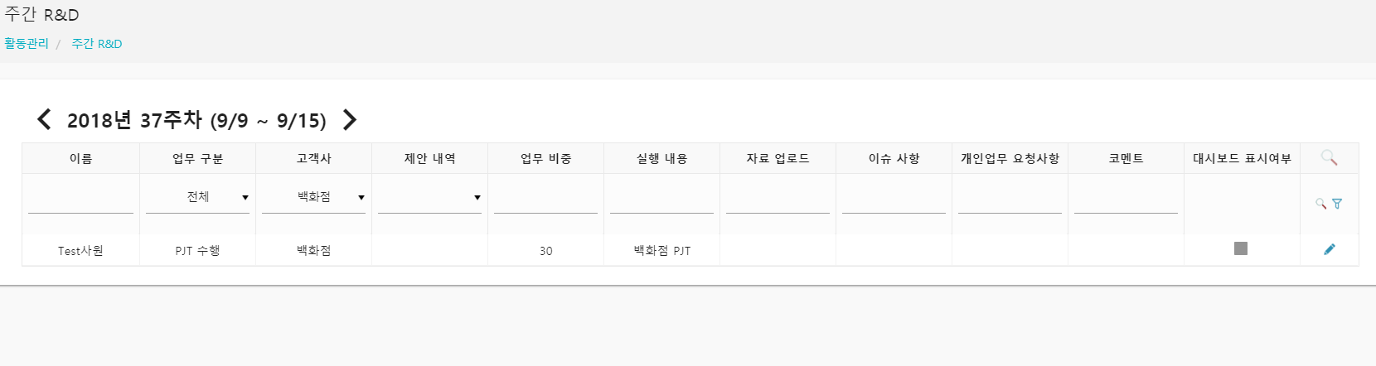
Ⅱ R&D수행/운영–1. 프로세스 정립
4. 활동관리 _ 주간 R&D
매뉴얼 | 담당 · 팀 주간 활동 내역 공유 및 대시보드 상신 내역 체크
경로 | 활동 관리 – 주간 R&D | 기능 | 주간 R&D 활동 관리
Description
# | - 과제 수정
1 | 대시보드 표시 여부 선택 시 대시보드 주간업무 보고에 디스플레이
1

Slide 22
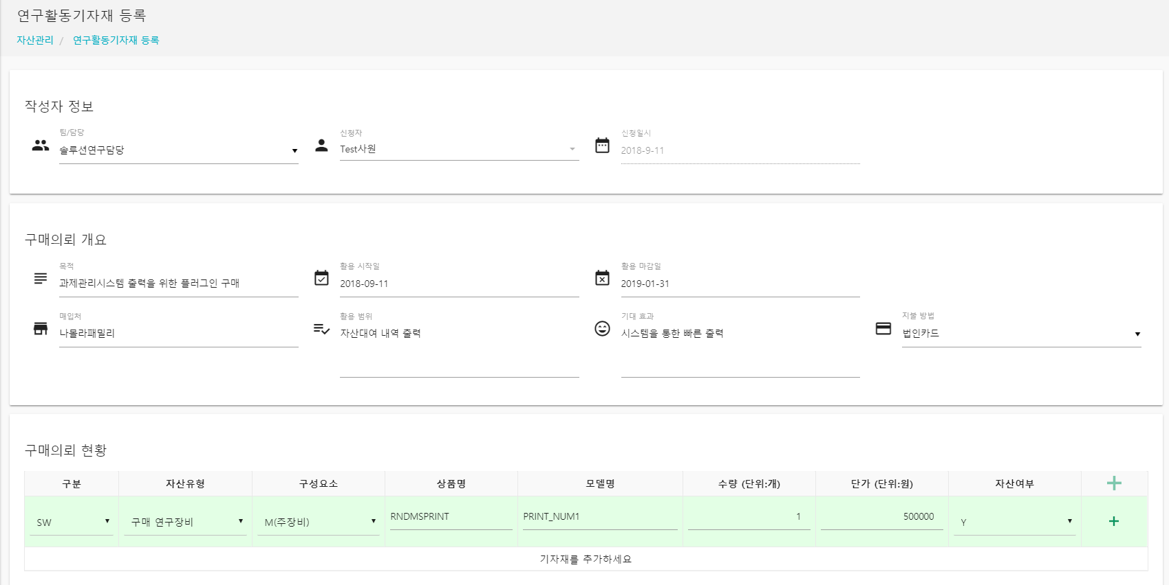
Ⅱ R&D수행/운영–1. 프로세스 정립
4. 자산관리 _ 연구활동기자재 등록(1/2)
매뉴얼 | 연구활동기자재 등록 신청
경로 | 자산 관리 – 연구활동기자재등록 | 기능 | 연구활동기자재 등록 신청
Description
# | - 과제 수정
1 | 연구기자재활동 구매 내역 입력 및 추가 가능
2 | - 자산 여부 선택: Y/N
2
1

Slide 23
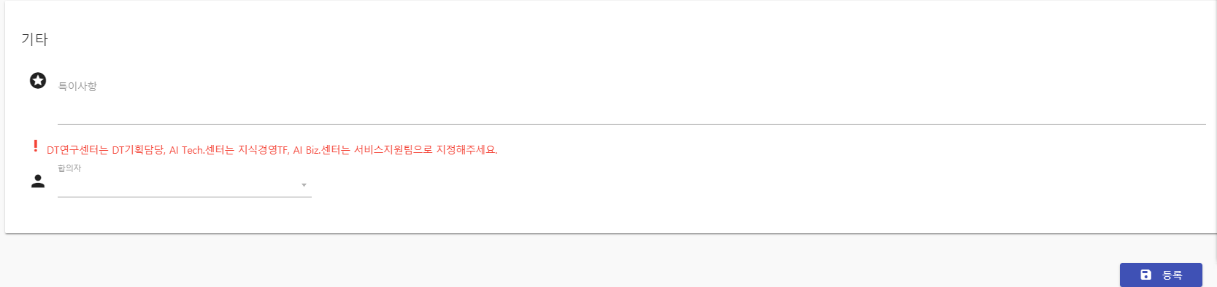
Ⅱ R&D수행/운영–1. 프로세스 정립
4. 자산관리 _ 연구활동기자재 등록(2/2)
매뉴얼 | 연구활동기자재 등록 신청
경로 | 자산 관리 – 연구활동기자재등록 | 기능 | 연구활동기자재 등록 신청
Description
# | - 과제 수정
1 | DT연구센터는 DT기획담당, AI TECH 센터는 지식 경영 TF로 합의부서 지정 必
2 | 내역 확인 후 등록
1
2

Slide 24
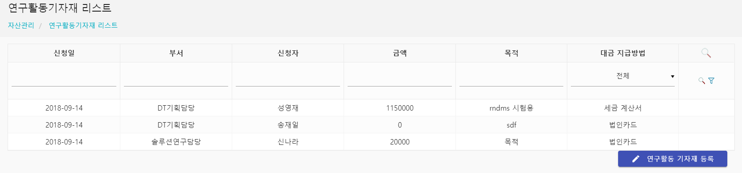
Ⅱ R&D수행/운영–1. 프로세스 정립
4. 자산관리 _ 연구활동기자재 리스트(1/2)
매뉴얼 | 연구 기자재활동 상신 리스트 확인
경로 | 자산 관리 – 연구활동기자재 리스트 | 기능 | 연구활동기자재 리스트 확인
Description
# | - 연구기자재활동 리스트 확인
1 | 연구활동기자재 등록 리스트 확인 선택 時 상세 내역 확인 및 출력 / 자산 등록 가능
1

Slide 25
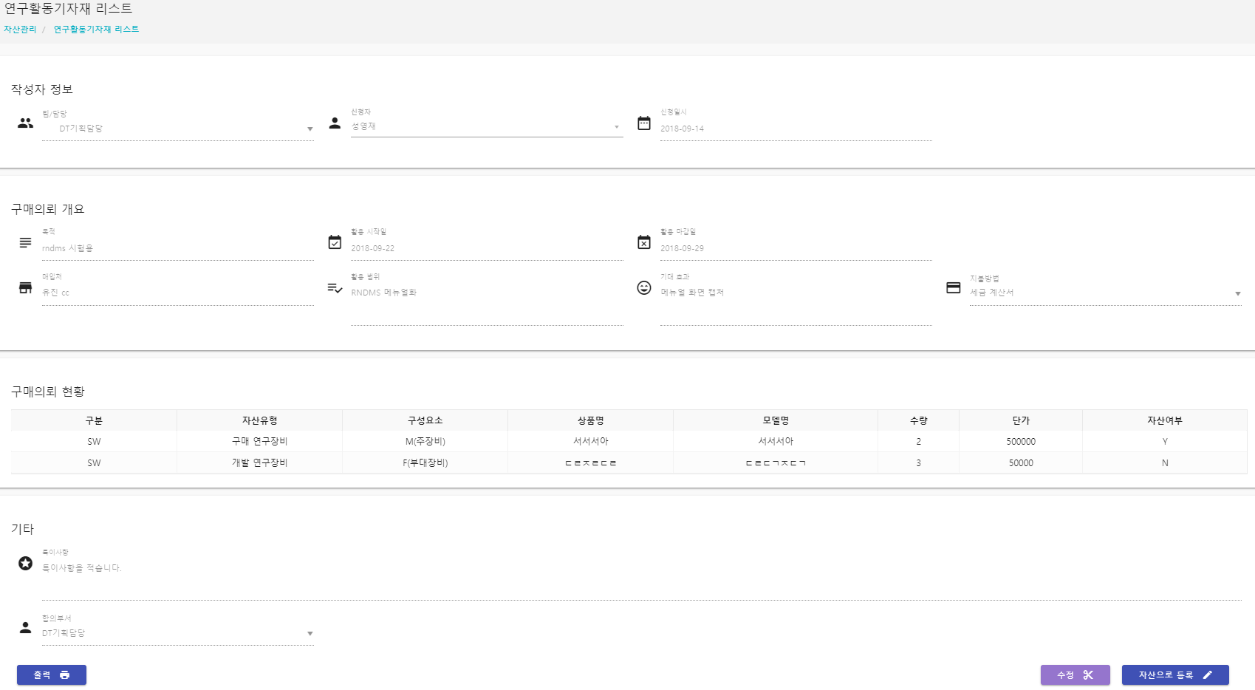
Ⅱ R&D수행/운영–1. 프로세스 정립
4. 자산관리 _ 연구활동기자재 리스트(2/2)
매뉴얼 | 연구 기자재활동 상신 리스트 확인
경로 | 자산 관리 – 연구활동기자재 리스트 – 상세내역 | 기능 | 연구활동기자재 리스트 확인
Description
# | - 연구기자재활동 리스트 확인
1 | 클릭 시 자동으로 자산으로 등록 등록 후 자산 리스트에서 확인
1

Slide 26
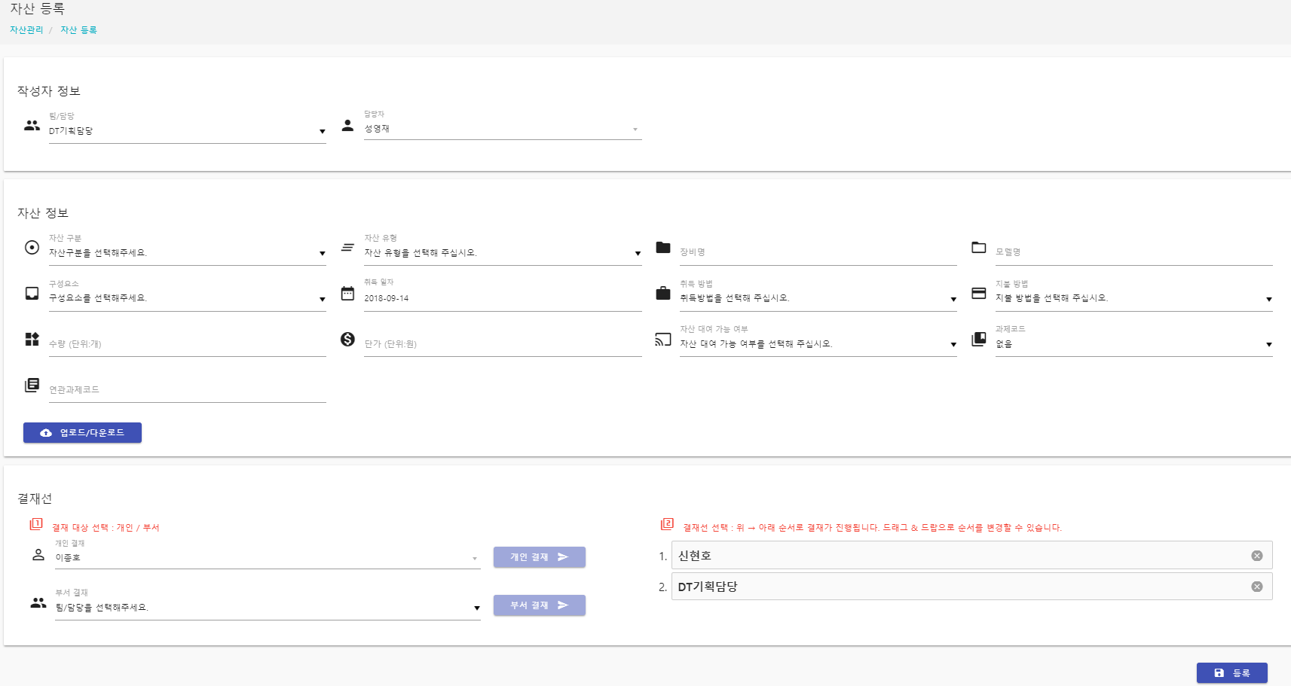
Ⅱ R&D수행/운영–1. 프로세스 정립
4. 자산관리 _ 자산등록
매뉴얼 | 자산 등록이 필요한 항목 자산 등록
경로 | 자산 관리 – 자산 등록 | 기능 | 자산 수기 등록
Description
# | - 연구기자재활동 리스트 확인
1 | 항목 작성 후 결제선 지정하여 자산 등록
1

Slide 27
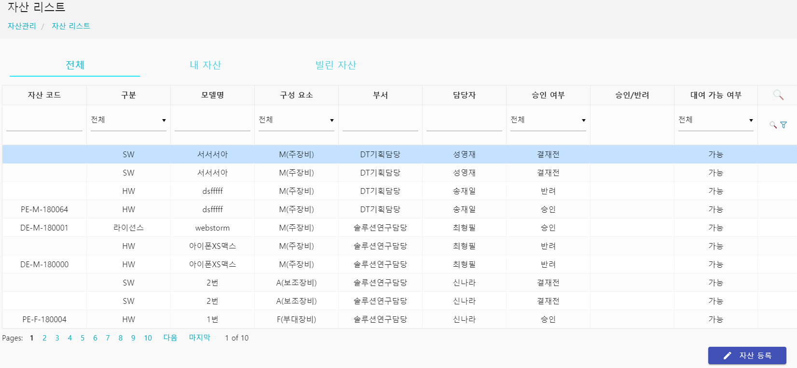
Ⅱ R&D수행/운영–1. 프로세스 정립
4. 자산관리 _ 자산 리스트
매뉴얼 | 자산 등록이 필요한 항목 자산 등록
경로 | 자산 관리 – 자산 등록 | 기능 | 자산 수기 등록
Description
# | - 연구기자재활동 리스트 확인
1 | 자산 결제 승인 여부 확인
2 | 결제 승인 時 자동 코드 부여
1
2

Slide 28
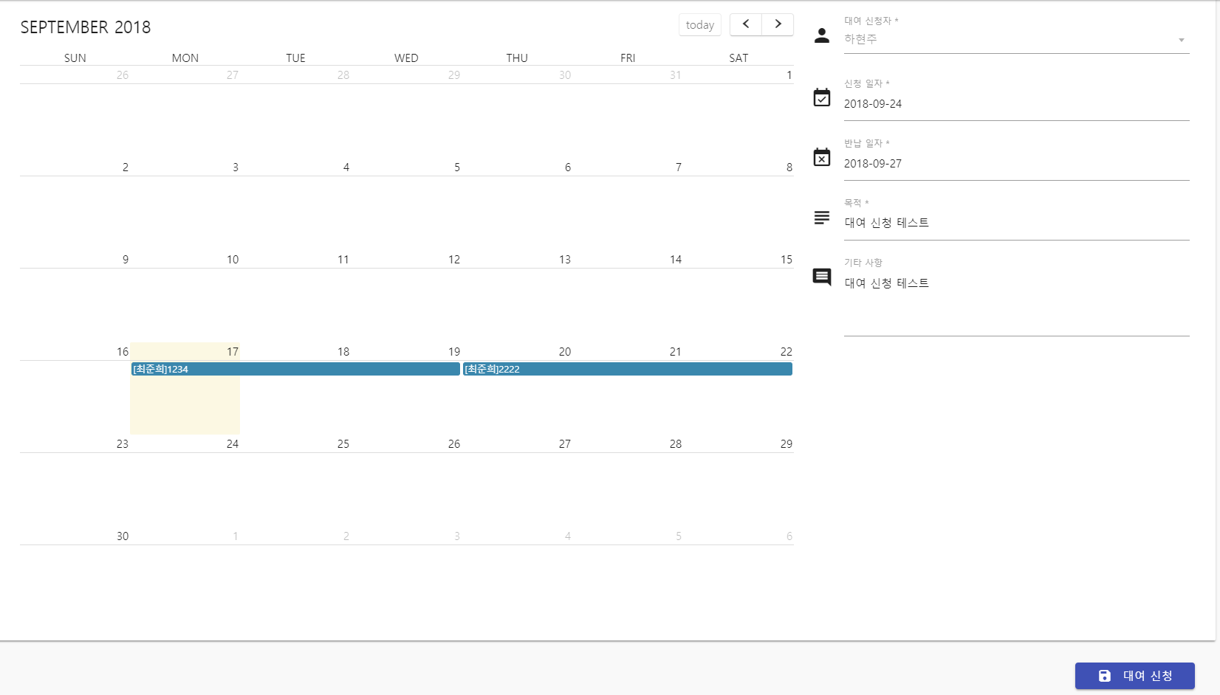
Ⅱ R&D수행/운영–1. 프로세스 정립
4. 자산관리 _ 자산 대여(연구소 內 인력)
매뉴얼 | 등록된 자산 대여
경로 | 자산 관리 – 자산 리스트 – 대여할 자산 클릭 | 기능 | 연구소 內 인력 자산 대여 신청
Description
# | - 대여할 자산 클릭
1 | 자산 대여 신청 기간 여부 확인
2 | 대여 신청 기간 및 목적, 기타 사항들을 입력 후 대여 신청 관리자가 신청 승인 後 대여 가능
2
1

Slide 29
Ⅱ R&D수행/운영–1. 프로세스 정립
4. 자산관리 _ 자산 대여(연구소 外 인력)
매뉴얼 | 연구소 外 인력 자산 대여 요청 時 자산 담당자가 직접 요청 後 – 대여자 정보 입력 – 출력 – 사인 - 대여
경로 | 자산 관리 – 자산 리스트 – 대여할 자산 클릭 | 기능 | 연구소 內 인력 자산 대여 신청
Description
# | - 대여할 자산 클릭
1 | 자산 대여 신청後 해당 기간 더블클릭 대여자 정보 입력 後 출력 대여자, 담당자 서명 後 보관 必
1

Slide 30
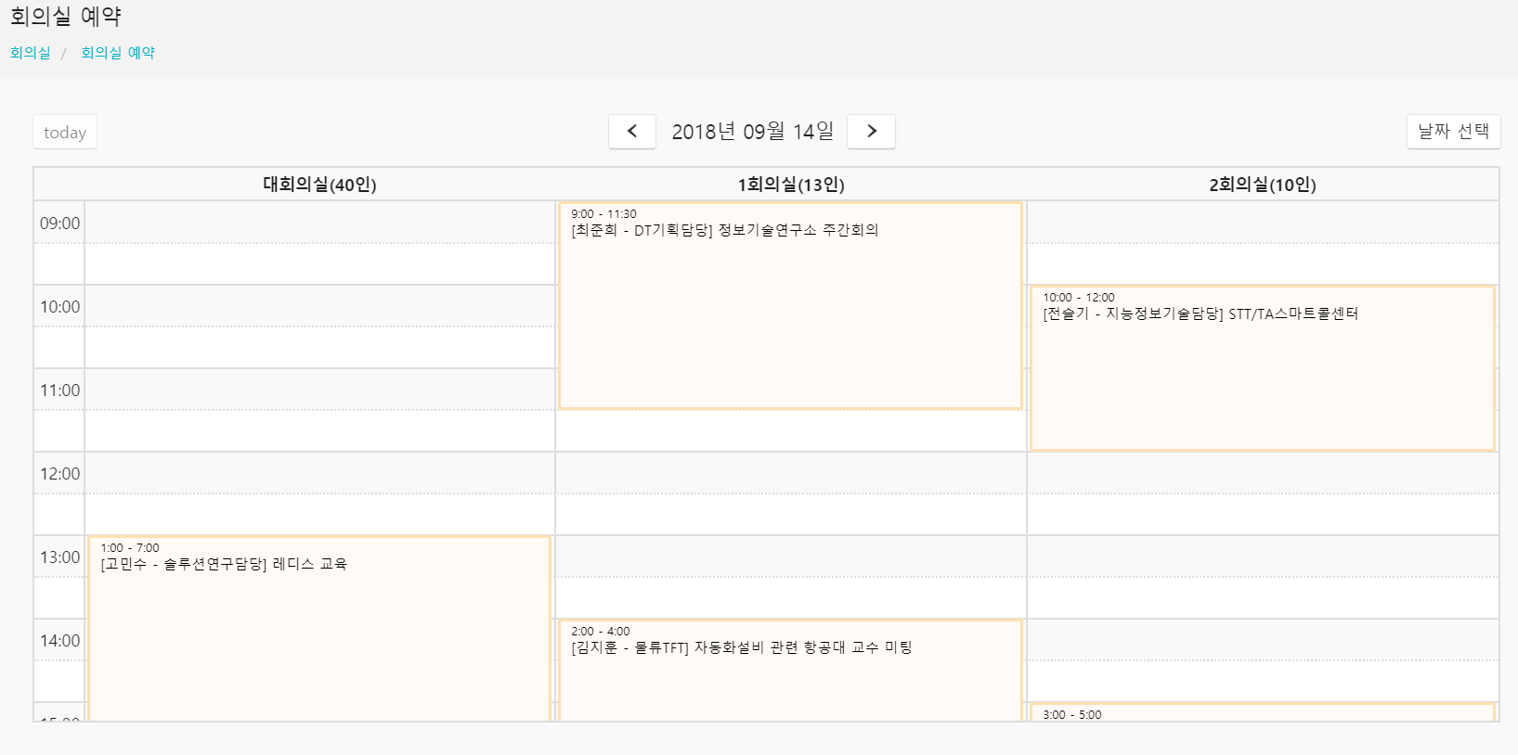
Ⅱ R&D수행/운영–1. 프로세스 정립
4. 회의실 _ 회의실 예약
매뉴얼 | 정보기술연구소 회의실 예약 시스템
경로 | 회의실 – 회의실 예약 | 기능 | 정보기술연구소 회의실 예약
Description
# | - 연구기자재활동 리스트 확인
1 | 회의실 예약 회의실 예약 인원 추가 時 해당 인원 메인에 시간 디스플레이
1

Slide 31
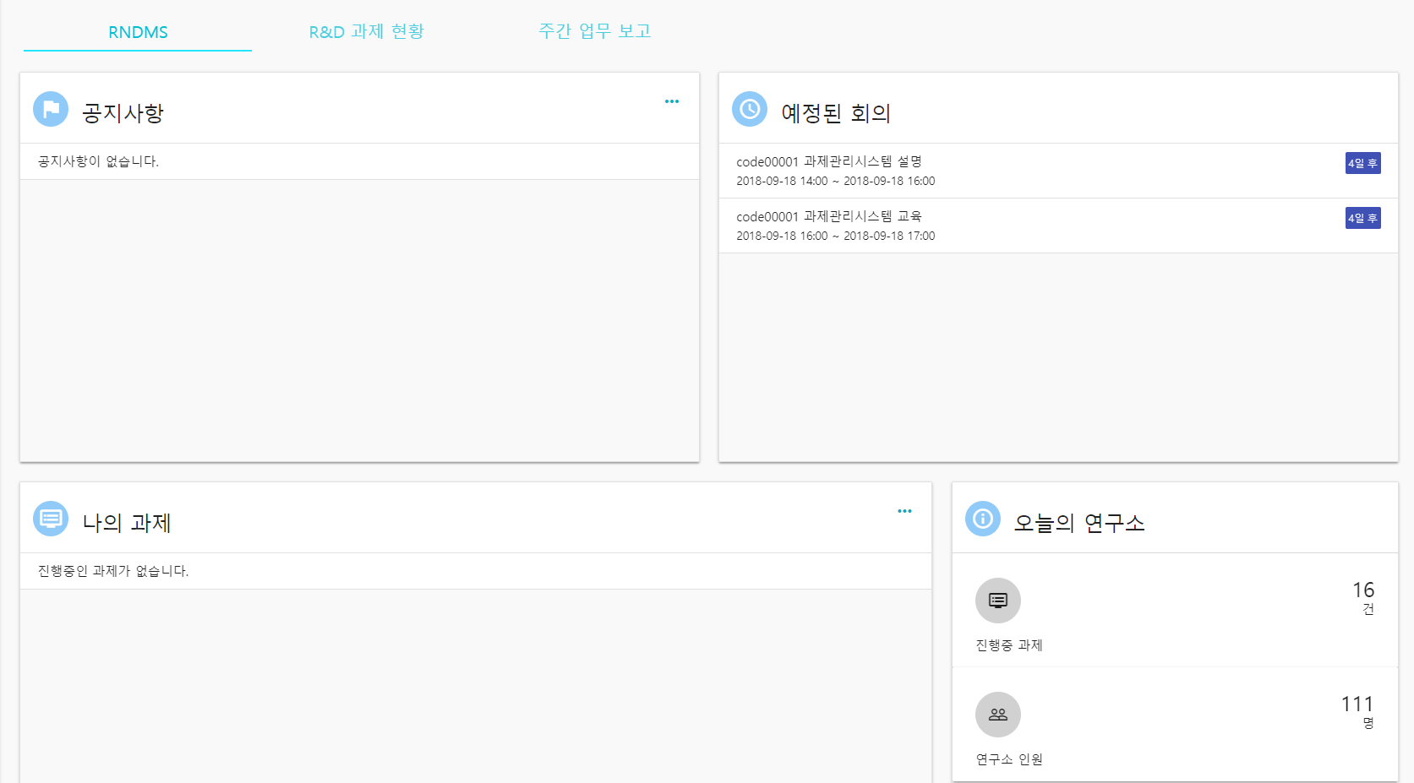
Ⅱ R&D수행/운영–1. 프로세스 정립
5. 메인 화면 _ 메인화면
매뉴얼 | 자산 등록이 필요한 항목 자산 등록
경로 | 자산 관리 – 자산 등록 | 기능 | 자산 수기 등록
Description
# | - 연구기자재활동 리스트 확인
1 | 연구소 공지 사항 디스플레이
2 | 내가 등록된 회의 디스플레이
3 | 내가 등록 및 진행 중 과제 현황
1
2
3

Slide 32
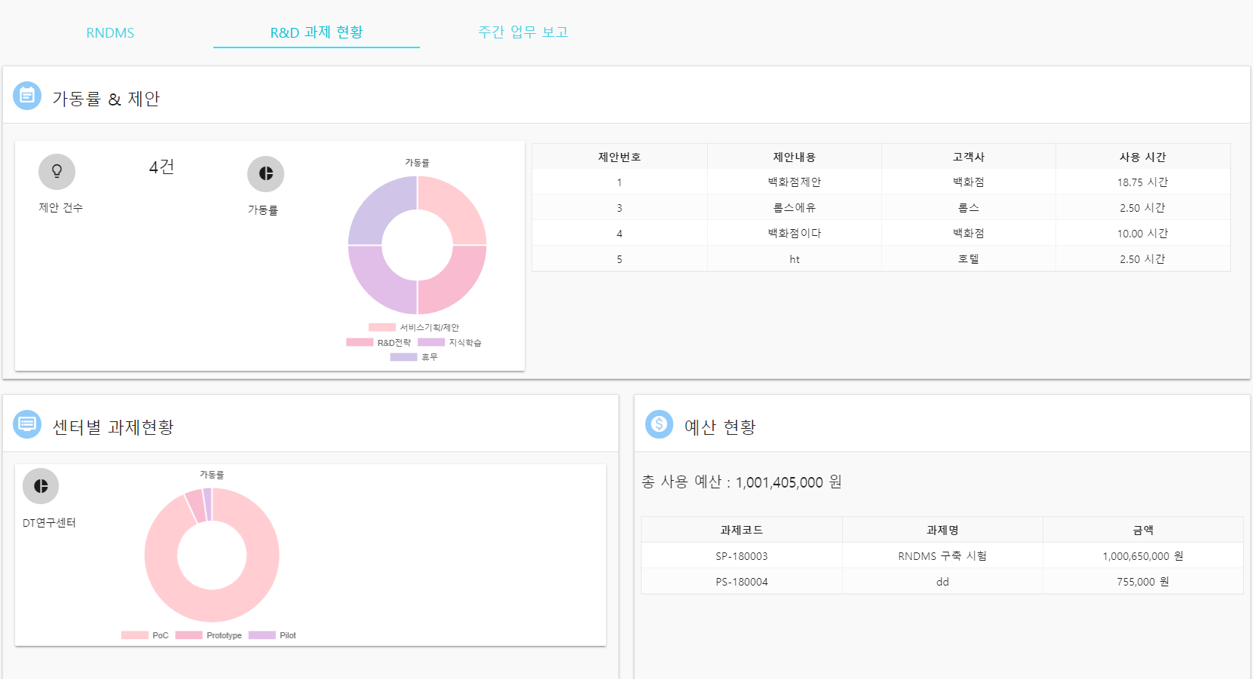
Ⅱ R&D수행/운영–1. 프로세스 정립
5. 대시 보드 _ R&D 과제 현황
매뉴얼 | 전체적인 과제 및 활동 현황 기반 대시보드
경로 | 대시 보드 – R&D 과제 현황 | 기능 | R&D 과제 현황 및 가동률, 예산 사용 현황 대시보드
Description
# | - 연구기자재활동 리스트 확인
1 | 제안 건수 및 시간, 가동률 현황 관리(각 업무 별 투자 시간)
2 | 센터별 과제 현황 및 유형 別 건수 확인
3 | 총 예산 사용 현황 디스플레이 내부 인건비 제외 (해당 칼럼 데이터 최종 안정화 이후 오픈 예정)
1
2
3

Slide 33
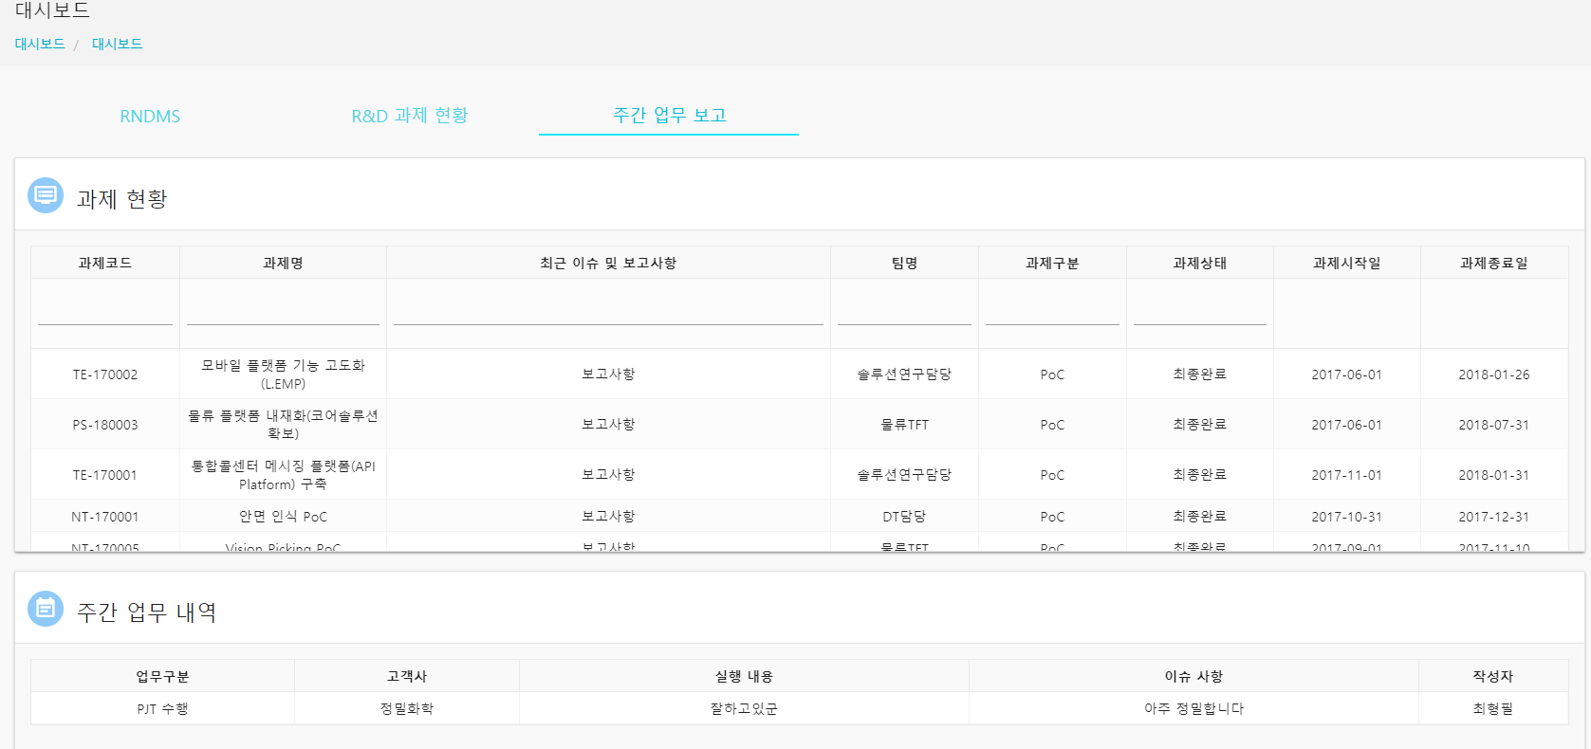
Ⅱ R&D수행/운영–1. 프로세스 정립
5. 대시 보드 _ 주간 업무 보고
매뉴얼 | 연구소 주간 업무 보고를 위한 페이지, 이슈 및 보고사항 확인
경로 | 대시 보드 – R&D 과제 현황 | 기능 | R&D 과제 현황 및 가동률, 예산 사용 현황 대시보드
Description
# | - 연구기자재활동 리스트 확인
1 | 부서별, 상황별 업무 내역 확인
2 | 개인 활동관리 주간 R&D 표시 → 주간 R&D 대시보드 표시여부 체크 시 디스플레이
1
2

Slide 34
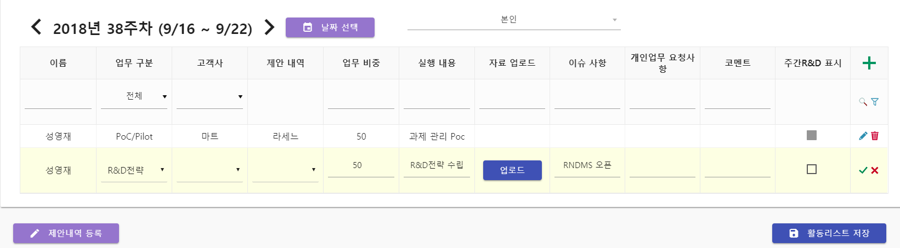
Ⅱ R&D수행/운영–1. 프로세스 정립
6. 주의 사항 _ 수정 時 주의 사항
매뉴얼 | 수정 時 (수정 버튼 - ∨ 확인 – 수정 확인) 해야만 반영
경로 | 대시 보드 – R&D 과제 현황 | 기능 | R&D 과제 현황 및 가동률, 예산 사용 현황 대시보드
Description
#
1 | 수정 時 체크 박스 클릭 필수
1

